Slide 1
2015年春工作述职
蒋学渊
2015-01-28

Slide 2
百度工作履历
2011.3-2013.7 NOVA-KT产品线
2011.3-2011.11
CT产品化相关工作，统计监控
2013.7-现在 NOVA-特征策略
2013.7-2013.12
广告特征-AFS广告分类优化
2011.11-2012.9
CT相关性改善（CT行业矩阵）
2012.9-2013.7
【晋升T4】KT产品收入改善（KTE）
2013.12-现在
人群特征-开物人群构建及转投
Notes:
T4后的三个工作：KTE收入提升，广告分类优化，开物人群构建

Slide 3
目录
开物人群构建
人群构建的流程
需求人群的预判
构建人群示例-电商人群
构建人群产出概况
T4晋升以来的其他工作
KT广告扩词策略（KTE）
AFS广告分类优化
成长点

Slide 4
开物人群构建
主要工作及收益：
受众人群构建流程实现，快速迭代各方人群构建
负责人群分析到构建全套流程，构建流程产出及优化，人群调研周期从1周缩短至3天
平台半年时间内完成网盟开物，移动秋实，NLP，LBS，新首页，百度金融等多方应用需求，实现300+个人群构建
开物电商人群快速构建，双11期间短时间完成电商人群上线，双11当日投放贡献46万收入（电商活动期间除双11当天外每日3-5万）；
电商引入RT数据源调研，提升对应人群构建召回，用户电商行为量级可以增加收益+109%PV，+62%UV
升级A720分析工具回溯构建人群，PM使用其进行了约50+个人群节点的预估调研，移动手游使用分析工具找到了构建人群的bug
Notes:
项目全局观，技术架构理解提高；需求理解，与其他团队合作沟通能力提升

Slide 5
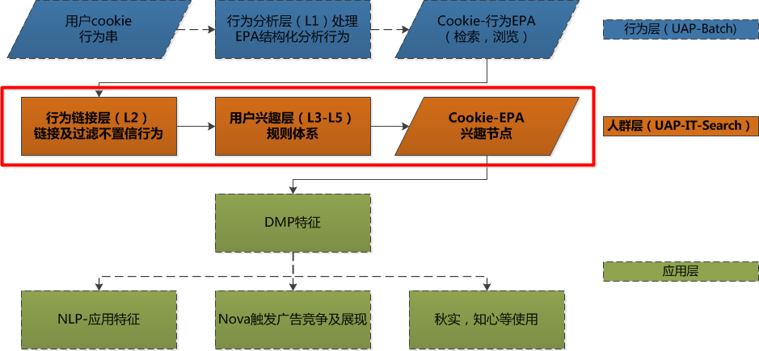
人群构建的流程
开物行为特征层实现了对每个用户行为（搜索，浏览）分析结构化的EPA特征产出
人群构建的工作实现行为级特征到人群级别特征的计算，实现开物特征快速构建定向人群；支持构建条件有：EPA结构要求、行为时间、频次，行为类型等
Notes:
主要工作在人群层面；从用户行为中得到的EPA结构化数据，可以快速有效转换为it-tag投放

Slide 6
需求人群的预判
行为分析及人群链接，快速产出抽样cookie的行为分析数据，将原先复杂的人群分析工作简化；行为数据用于分析cookie到EPA结构数据基本关系，预判EPA条件对应人群的情况
开物行为链接层（L2）的工作，完成用户行为的关联和去噪； UPS行为还原EPA组合覆盖面约80%；过滤不置信行为后行为准确表述当前链接主旨准确率约80%
query | 中关村在线
pageview | 【amd a10-6800k 盒 参数】amd a10-6800k 盒 cpu参数_规格_性能_功能-zol中关村在线 | http://detail.zol.com.cn/356/355601/param.shtml
query | 【amd a10-6800k 盒 怎么样】amd a10-6800k 盒好用吗_a10-6800k 盒优缺点-zol中关村在线 | http://detail.zol.com.cn/356/355601/review.shtml
pageview | 中关村电脑报价
E：电脑配件；P：产品=CPU
约束条件（E=电脑配件，Pkey=产品，Pvalue=CPU）定义为电脑组装人群
使用约束条件构建人群Tag，给类似行为的cookie打上相同标签
Notes:
行为到预判的示例

Slide 7
构建人群示例-电商人群
开物电商人群快速构建，双11期间短时间完成电商人群上线，配合完成双11投放500万消费额目标；
开物部分双11当日投放贡献46万收入（电商活动期间除双11当天外每日约3-5万）
电商站点到访解决
电商站点的抽取及review：电商站点列表通过页面分类，
页面类型筛出，经PM review后确定url-pattern；
用url-pattern构建action接入原始特征，方案简洁有效
电商品类准确优化
补充PFS特征（title，mypos），优化电商站点的品类质量；
PM抽样中，带特征部分的品类错误从46%减少到22%
电商构建流程
开发构建的流程，快速实现了电商人群的条件确认预估和人群构建
电商行为召回优化
RT数据源的补充调研：电商节点构建量比较小，考虑到对比组RT，调研引入RT数据源，
电商行为可以获得+109%PV，+62%UV的增益（双11未生效，现阶段已生效）
Notes:
问题是：时间紧，准召差，对比组强力？已有构建流程解释（电商不是第一个构建的人群，所以流程当时已经相对成熟）

Slide 8
构建人群产出概况
各方应用中，部分L3-L5人群已经构造的节点，效果列表如下
总体上，目前开物节点总数已经达到300+；各个应用方使用过程中的问题快速响应跟进修复，总体应用方数量在增长中
产品/应用方 | 应用场景 | 当前进展
活动营销 | 多行业活动营销-电商为主 | 双11效果测试效果不错，单日峰值达46万，持续优化中（春节投放计划）
NLP | 人群构建提供后续应用方调用 | LBS，新首页，百度金融等多方应用需求
游戏知心 | 依据兴趣点和游戏知心爱玩中间页广告 触发，优化大搜泛需求卡片结果 | 实现对接，目前日pv 260万，周末pv高峰380万，日收入2万，周末高峰3万，页游频道点击率提升65%，端游点击率提升20%，单机14%，手游21%
秋实 | 人群投放 | 手游节点上线，待1月底业务端上线；汽车节点1月底到2月初上线；行为数据源引入
Notes:
主要的应用是活动营销，NLP，秋实

Slide 9
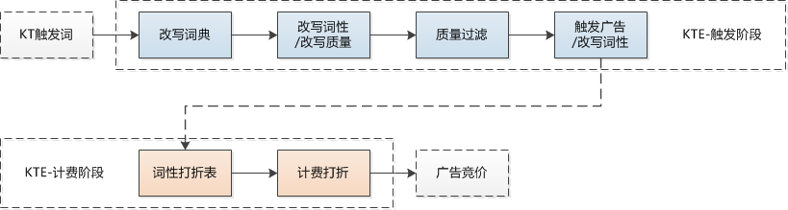
T4晋升以来其他工作-KTE广告收入拓展
KTE广告收入拓展
主要工作：
构建KTE（KT Extend）-KT整体改写框架，统一改写逻辑；
引入KR历史数据及NLP数据，作为新的改写数据源；
在检索端改写QT/CT/HCT的触发词（bid-word），增加KT的触发机会，扩大广告召回，增加收入；
策略效果：不影响KT相关性的基础上，KT展现+1.2%，收入+1.1%，网盟整体收入+0.4%
Notes:
词性打折下线，为什么？影响收入，相关性

Slide 10
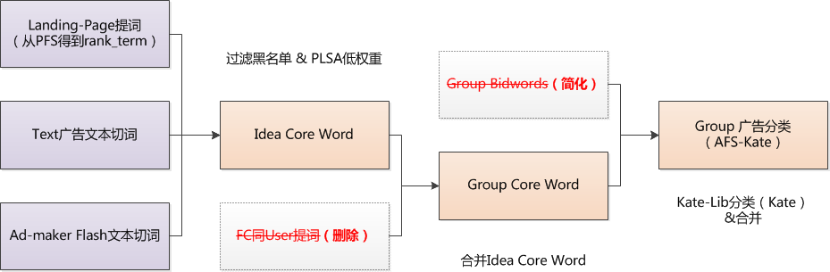
T4晋升以来其他工作-广告分类优化
AFS广告分类特征优化
主要工作：
优化策略原始特征（用展现bid-words取代全库bid-words，原始特征landing-page提词支持增量化）；
优化策略计算逻辑，提高计算效率（取消影响不大的凤巢同user买词）特征更新加快，新广告主AFS广告分类可以较快计算上线，结果准确率没有明显变化
策略效果：AFS广告分类准确率维持在85%的基础上，全通道特征覆盖率从75%提升至 78%（KT通道从90%略升至92%），计算时间从平均30小时缩短到6小时内，内存占用从40G降至10G以内
Notes:
LP+Text+Flash提词得到idea core-words，加group bid-words，分别分类合并得到afs广告分类

Slide 11
成长点
项目全局观，技术架构理解提高；需求理解，与其他团队合作沟通能力提升
人群分析到构建全套流程整合，调研周期数据产出从1周缩短至3天
预估工具，支持PM人群点构建约50+个节点调研
受众构建工具，半年时间内支持网盟开物，移动秋实，NLP，LBS，新首页，百度金融等多方应用需求，实现300+个人群构建
开物电商人群定向，双11当日投放贡献46万收入
产品收入导向，目的导向能力提升
KTE为首的收入提升系列策略，KT收入增长+1.1%，网盟收入增长+0.4%
项目痛点解决，优化效率意识提高
AFS-Kate广告分类维持准确率85%，覆盖率从75%提升至78%（KT通道90%到92%），计算时间30小时缩至6小时，内存占用40G降至10G

Slide 12
补充材料
相关代码
【开物】
L2链接层，http://cooder.baidu.com/246414，http://cooder.baidu.com/320116
L3～L5工具：http://cooder.baidu.com/613671
人群构建代码（电商为例）：http://cooder.baidu.com/488665
【其他】
KTE扩展及功能补强：http://cooder.baidu.com/138397，http://cooder.baidu.com/139201，http://cooder.baidu.com/152737
AFS优化：http://cooder.baidu.com/235022，http://cooder.baidu.com/236075

Slide 13
谢谢
Q&A

